Slide 1
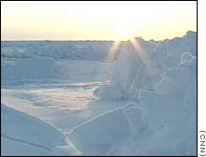
冰天的太陽

Slide 2
人間可有熱愛如艷陽？
自您當天出現長夜變明亮；

Slide 3
送我新的盼望，
全超於我想像、

Slide 4
能遇見到您，
像冰天的太陽！

Slide 5
從此不怕夜冷路渺茫，
就算冰霜披面，

Slide 6
仍未覺驚慌；
縱使風急與狂，

Slide 7
途中總見希望，
全賴您看顧著我，輕倚我旁！

Slide 8
明天或是像雪地嚴寒、
或遇著艱辛景況，

Slide 9
或許波浪澎湃升降；

Slide 10
冷風吹、冷雨飛，
全沒法叫我搖盪，

Slide 11
因您用真愛將心熱燙！

